Slide 1

INSTRUMENTACIÓN

Slide 2
INSTRUMENTACIÓN
GENERALIDADES

Slide 3
INTRODUCCIÓN
Instrumentación: es el grupo de elementos que sirven para medir, convertir, transmitir, controlar o registrar variables de un proceso con el fin de optimizar los recursos utilizados en éste

Slide 4

INTRODUCCIÓN
Instrumentación: es el grupo de elementos que sirven para medir, convertir, transmitir, controlar o registrar variables de un proceso con el fin de optimizar los recursos utilizados en éste

Slide 5
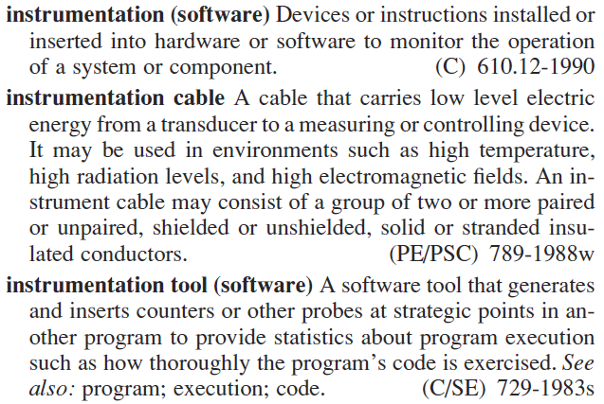
INTRODUCCIÓN

Slide 6
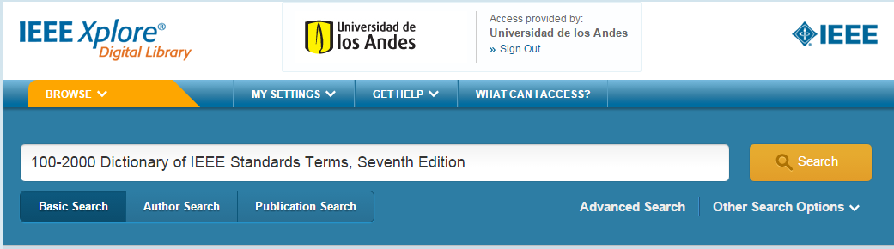
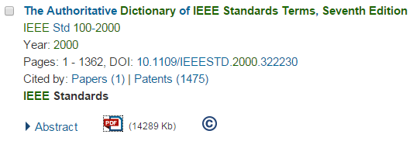
INTRODUCCIÓN

Slide 7
PROCESO
PROCESO

Slide 8
PROCESO
PROCESO
Entradas
Salida

Slide 9
CONTROL DEL PROCESO

Slide 10
CONTROL DEL PROCESO
© ITES-Paraninfo

Slide 11
CONTROL DEL PROCESO
© ITES-Paraninfo

Slide 12
CONTROL DEL PROCESO
© ITES-Paraninfo

Slide 13
CONTROL DEL PROCESO
© ITES-Paraninfo

Slide 14
CONTROL DE PROCESOS
© ITES-Paraninfo

Slide 15
CONTROL DE PROCESOS
© ITES-Paraninfo

Slide 16
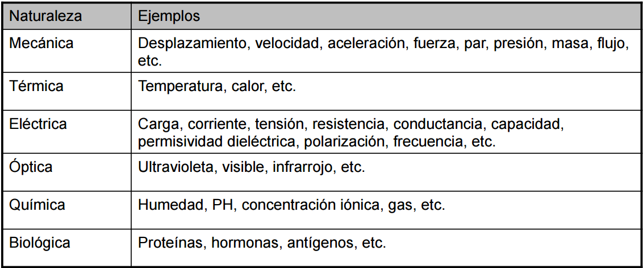
MAGNITUDES FISICAS

Slide 17
CONTROL DE PROCESOS
© ITES-Paraninfo

Slide 18
CONTROL DE PROCESOS
© ITES-Paraninfo

Slide 19
SISTEMA DE MEDIDA

Slide 20
SISTEMA DE MEDIDA
Primer parcial (Capítulo I-II)
15%

Slide 21
SISTEMA DE MEDIDA
Descripción de los tipos básicos de transductores y su clasificación a partir de los principio de funcionamiento
Primer parcial (Capítulo I-II)
15%

Slide 22
Transductores
Resistivos
RTD
Termistor
Capacitivos
Separación de placa variable
Área de placa variable
Inductivos
Transformador diferencial lineal variable
Reluctancia variable.
Galgas extensiométricas
Potenciómetros
Fotorresistencias
Dieléctrico Variables
Inductor con núcleo móvil
Termoeléctricos
Piezoeléctricos
Termopares

Slide 23
SISTEMA DE MEDIDA
Medición de variables mecánicas haciendo uso directo o indirecto de los transductores
Segundo parcial (Capítulo III)
15%

Slide 24
Medición de Variables
Temperatura
Termómetros
RTD
Presión
Deformación elástica
Electromecánicos
Nivel
Desplazamiento
Presión hidrostática
Según las características del liquido
Caudal
Por restricción
Tipo turbina
Termistores
Termopares

Slide 25
SISTEMA DE MEDIDA
Tercer parcial (Capítulo IV)
15%
Acondicionamiento de señales

Slide 26
Acondicionamiento

Slide 27
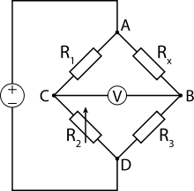
Acondicionamiento

Slide 28
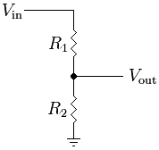
Acondicionamiento

Slide 29
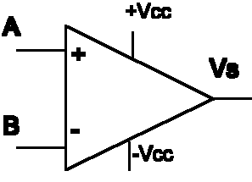
Acondicionamiento

Slide 30
Laboratorios

Slide 31
Laboratorios
20%

Slide 32
LABORATORIO DE ELECTRONICA

Slide 33
LABORATORIO DE ELECTRONICA
Pre informe:
Marco teórico y conceptual (Corto)
Metodología (Procedimientos, equipos y materiales)
Esquemas eléctricos y mecánicos
Informe
Resultados
Análisis de resultados
Conclusiones

Slide 34
LABORATORIO DE ELECTRONICA
Pre informe:
Marco teórico y conceptual (Corto)
Metodología (Procedimientos, equipos y materiales)
Esquemas eléctricos y mecánicos
Informe
Resultados
Análisis de resultados
Conclusiones

Slide 35

LABORATORIO DE ELECTRONICA

Slide 36


LABORATORIO DE ELECTRONICA

Slide 37
LABORATORIO SALA DE SOFTWARE

Slide 38
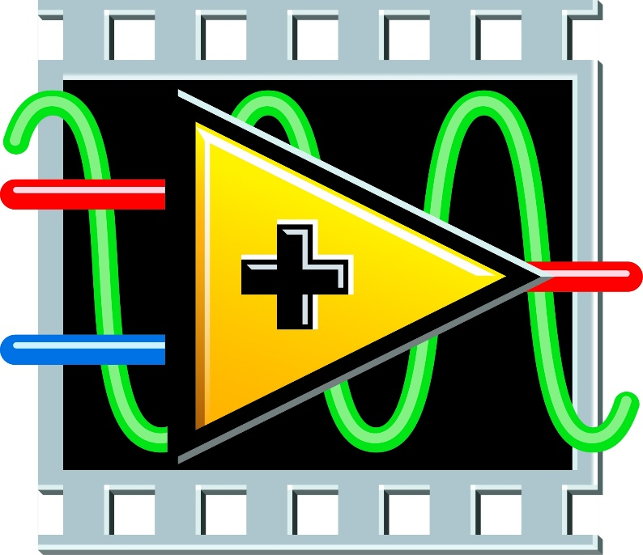
LABORATORIO SALA DE SOFTWARE

Slide 39

LABORATORIO SALA DE SOFTWARE

Slide 40

LABORATORIO SALA DE SOFTWARE

Slide 41
Talleres y Quiz

Slide 42

Talleres y Quiz

Slide 43
Talleres y Quiz
5%

Slide 44
Proyecto Final
30%

